Slide 1
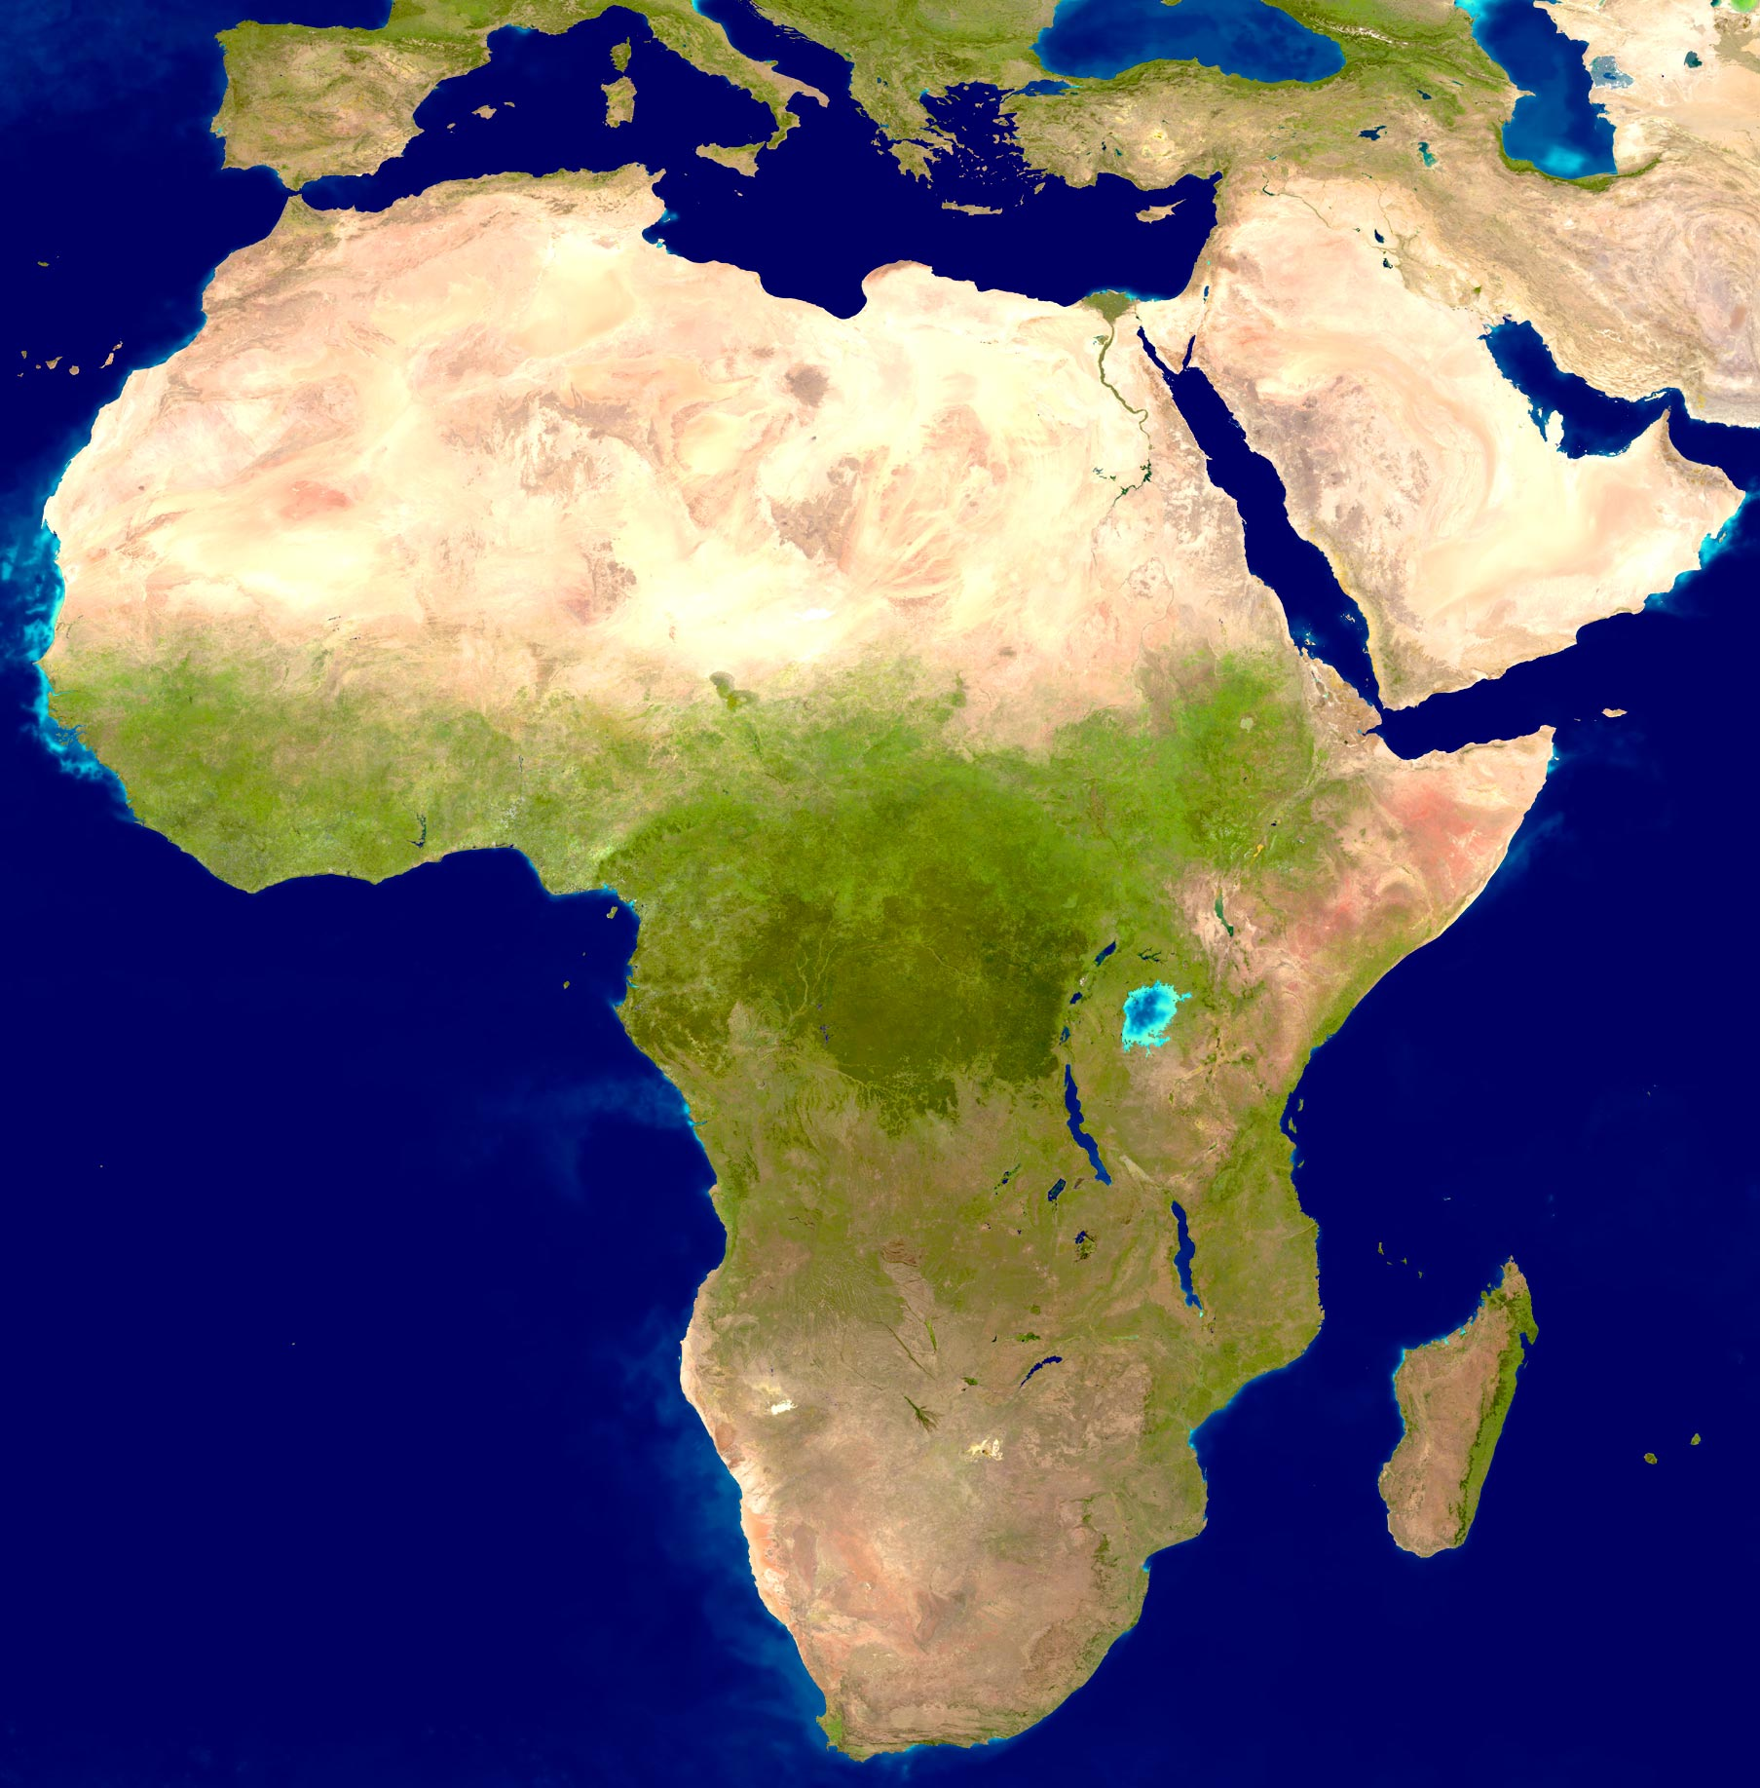
AFRICA

Slide 2
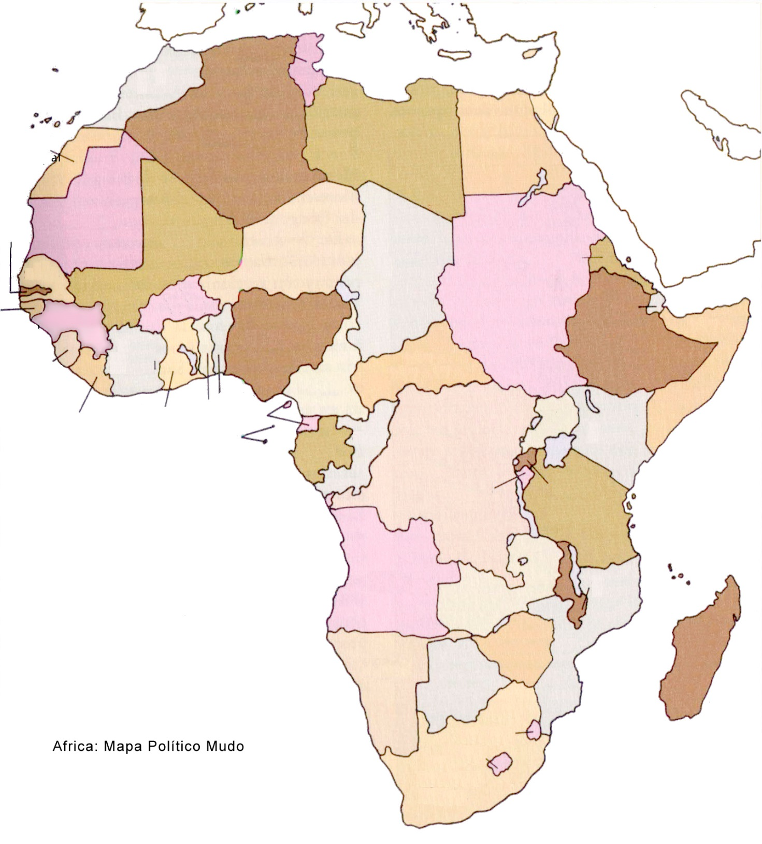
Marruecos
Túnez
Algeria
Libia
Sáhara Occidental
Egipto
Mauritania
Gambia
Mali
Níger
Chad
Sudán
Eritrea
Cabo Verde
Senegal
Guinea Bissau
Burkina Faso
Djibuti
Guinea
Nigeria
Sudán del Sur
Sierra Leona
Costa de Marfil
Rep. Centroafricana
Etiopía
Benin
Camerún
Ghana
Togo
Somalia
Liberia
Guinea Ecuatorial
Congo
Rep. Democrática del Congo
Uganda
Santo Tomé y Príncipe
Gabón
Kenia
Burundi
Ruanda
Tanzania
Seychelles
Angola
Malawi
Comoras
Zambia
Mauricio
Mozambique
Madagascar
Namibia
Zimbabue
Botswana
Swazilandia
Lesotho
Rep. Sudafricana

